Slide 1
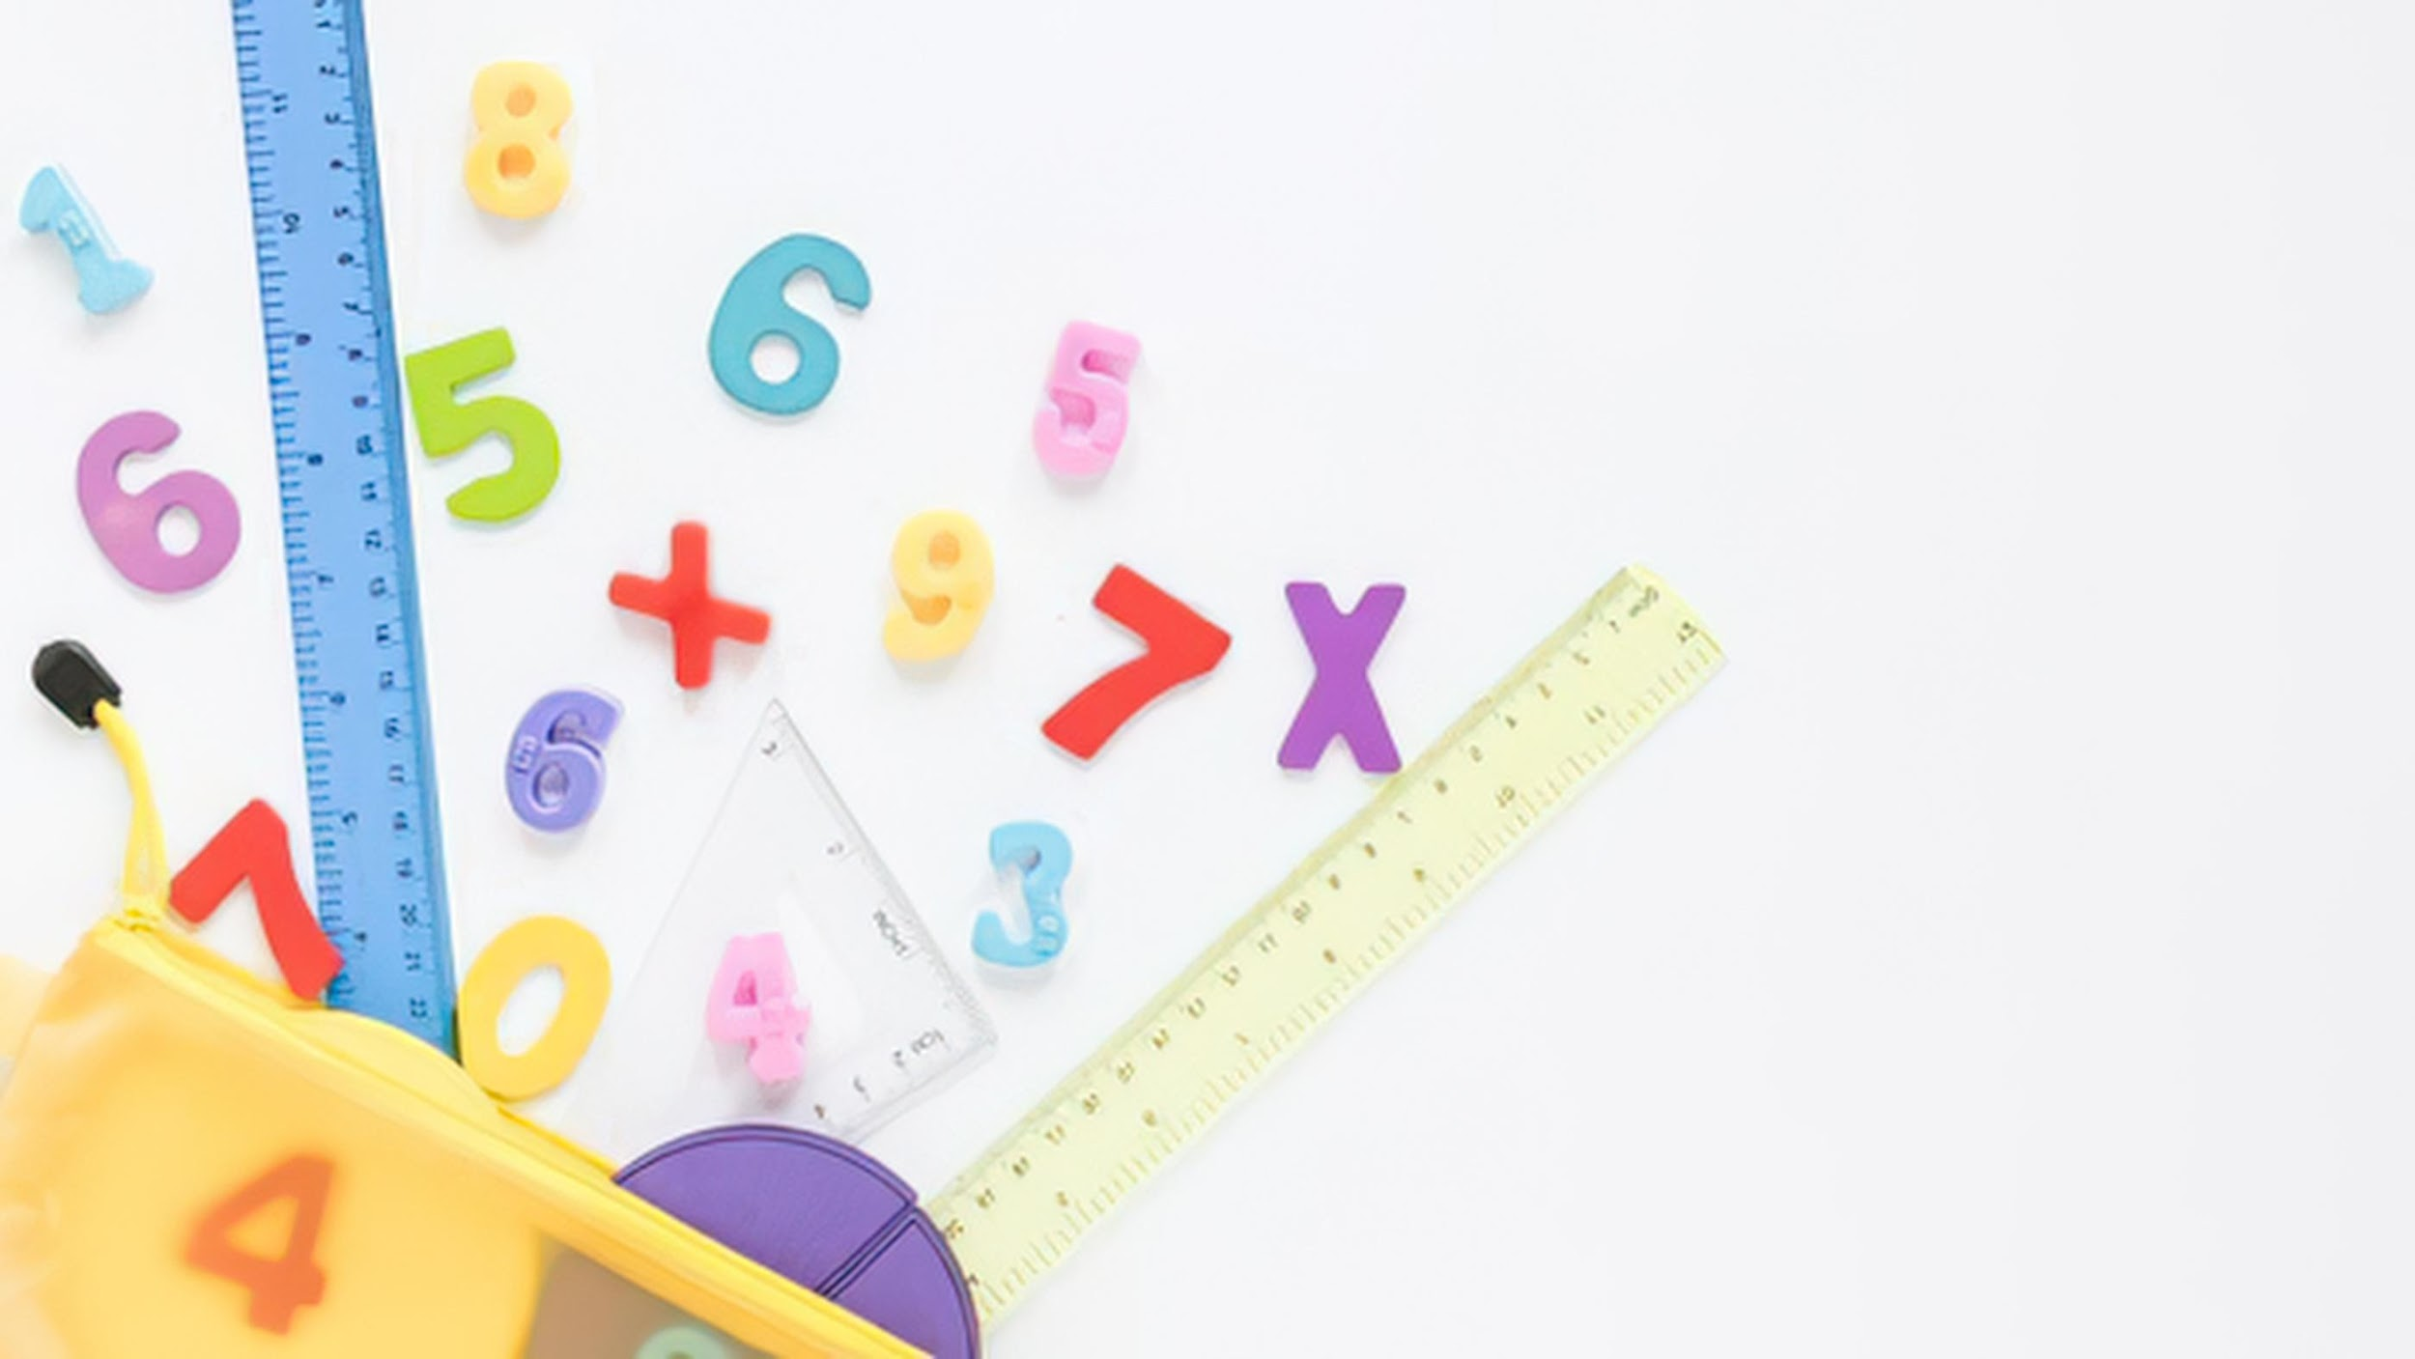
בית הספר של החופש הגדול
מתמטיקה
כיתות ה
גיאומטריה
שטחי מצולעים

Slide 2


השטח המנצח
משימת פתיחה
תפוס את השטח

Slide 3
תפוס את השטח
מהלך המשחק:
בכל תור, אחד המשתתפים מטיל את שתי הקוביות. המספרים שהתקבלו הם אורכי הצלעות הסמוכות של המלבן שלו.
המשתתף צריך לצייר על דף המשבצות בצבע שלו את המלבן ולכתוב בתוכו את שטחו.
המשחק נגמר כשאין מקום על הדף לצייר מלבנים חדשים.
המנצח הוא המשתתף שסכום השטחים שלו הוא הגדול ביותר.
ניתן לשחק את המשחק בשטחי משולשים כאשר אחת הקוביות מציינת את אורך הגובה והקובייה השנייה את אורך הצלע לגובה.
כיתות: ה'
מספר משתתפים:
2-3
ציוד נדרש:
2 קוביות
על קובייה אחת המספרים 1-6 ועל הקובייה השנייה המספרים 5-10
דף משבצות
טושים בצבעים שונים

Slide 4
השטח המנצח
מהלך המשחק:
מערבבים את הקלפים השונים, מחלקים אותם שווה בשווה בין המשתתפים, ומניחים את הערימות הפוך על השולחן. בכל סבב, המשתתפים הופכים, בו-זמנית, את הקלף העליון בערימה שלהם. המשתתף שעל הכרטיס שלו מצולע ששטחו הגדול ביותר מקבל את שני הקלפים ומניח אותם הפוכים בערמה בצד.
אם לשני המצולעים שעל הקלפים שהפכו שטחים שווים, מתרחשת "מלחמה": ליד הקלף הפתוח, מניחים שלושה קלפים הפוכים, ואחריהם קלף רביעי פתוח. המשתתף בעל המצולע עם השטח הגדול יותר, מקבל את כל הקלפים שהשתתפו במלחמה, ומניח אותם הפוכים בערימה בצד.
המנצח הוא השחקן שאסף את כל הקלפים בחפיסה.
בגלל שבצורה כזאת המשחק יכול להימשך זמן רב, אפשר לקבוע מראש זמן לסיום המשחק, ולאחר מכן לספור למי יש את מספר הקלפים הגדול ביותר.
כיתות: ה'
מספר משתתפים:
2-3
ציוד נדרש:
כרטיסי מצולעים

Slide 5
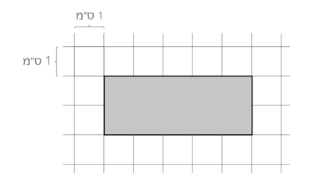
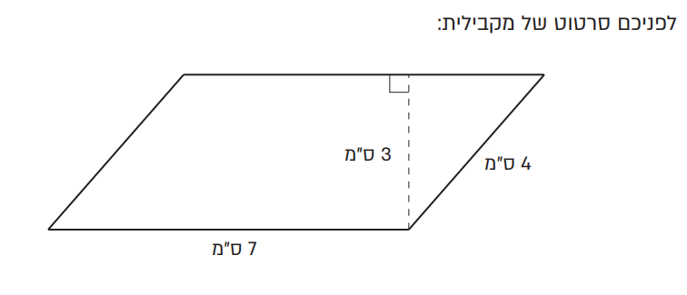
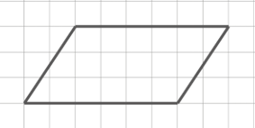
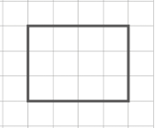

Slide 6
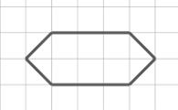
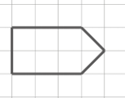
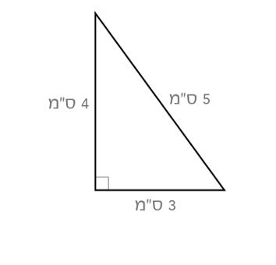
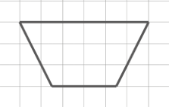

Slide 7
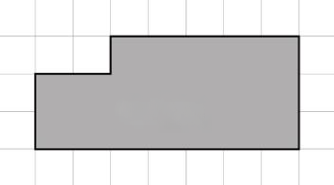
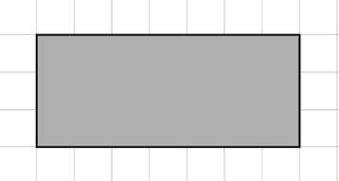
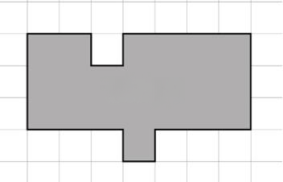
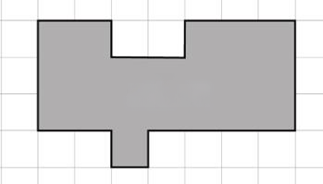

Slide 8
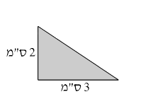
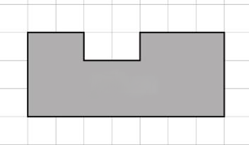
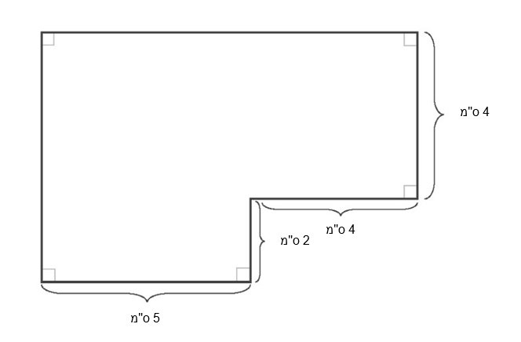
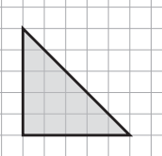

Slide 9
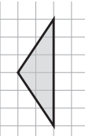
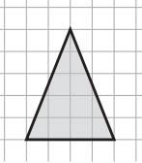
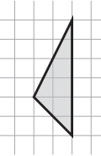
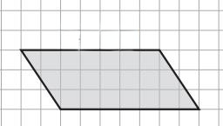

Slide 10
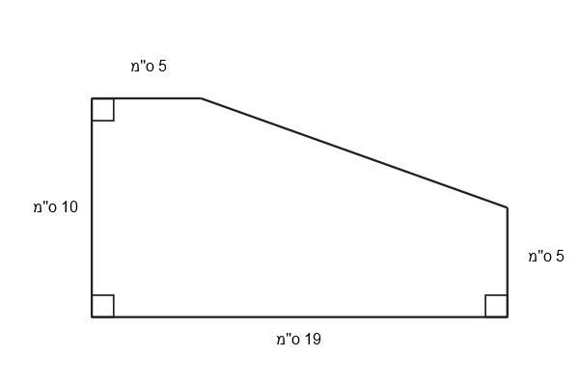
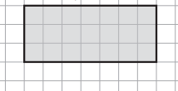
4 ס"מ
6 ס"מ
ריבוע
9 ס"מ

Slide 11
4 ס"מ
3 ס"מ
8 ס"מ
6 ס"מ
4 ס"מ
4 ס"מ
5 ס"מ
5 ס"מ

Slide 12
8 ס"מ
10 ס"מ
3 ס"מ
6 ס"מ
8 ס"מ
4 ס"מ
5 ס"מ
5 ס"מ
7 ס"מ

Slide 13
5 ס"מ
3 ס"מ
4 ס"מ
6 ס"מ
5 ס"מ
5 ס"מ
10 ס"מ
10 ס"מ

Slide 14
ס"מ6
3 ס"מ
2 ס"מ
5 ס"מ
4 ס"מ
6 ס"מ
5 ס"מ
6 ס"מ

Slide 15
3 ס"מ
3 ס"מ
5 ס"מ
3 ס"מ
6 ס"מ
6 ס"מ
6 ס"מ
2 ס"מ

Slide 16
12 ס"מ
3 ס"מ
6 ס"מ
5 ס"מ
9 ס"מ
ריבוע
4 ס"מ
9 ס"מ

Slide 17
מלבן שהיקפו 24 ס"מ ואורך צלע אחת 8 ס"מ
ריבוע שהיקפו 24 ס"מ
ריבוע שהיקפו 20 ס"מ
מלבן שהיקפו 20 ס"מ
ואורך צלע אחת 5 ס"מ.

Slide 18
מלבן שהיקפו 12 ס"מ ואורך צלע אחת 8 ס"מ
ריבוע שהיקפו 16 ס"מ
מלבן שהיקפו 10 ס"מ
מלבן שהיקפו 16 ס"מ

